Slide 1


Slide 2

Вправа
«Тепло душі»

Slide 3


Slide 4
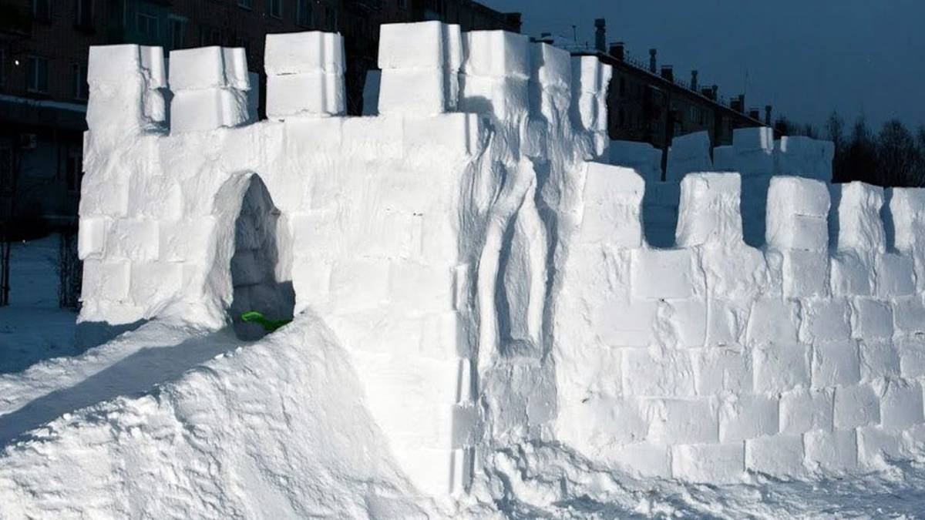
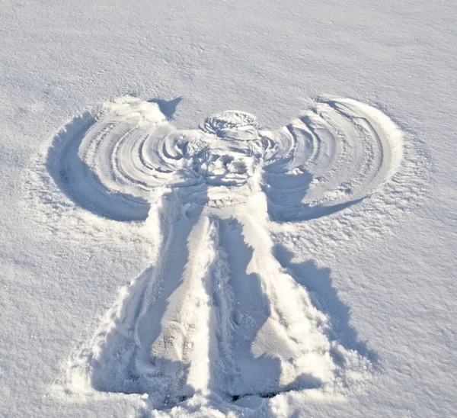
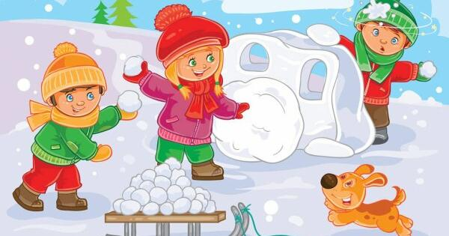


Slide 5
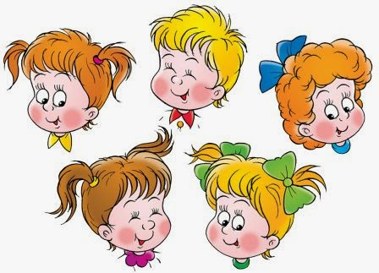
Артикуляційні вправи

Slide 6
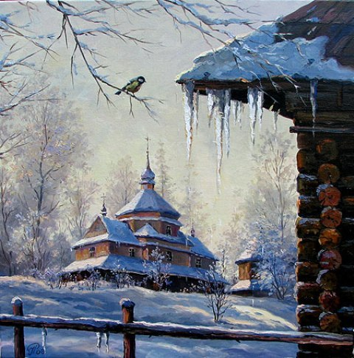
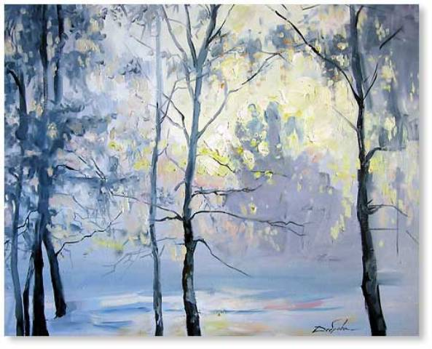
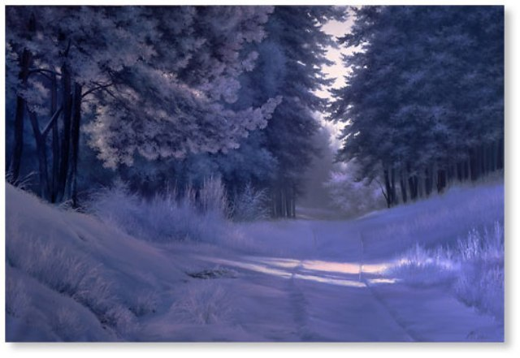
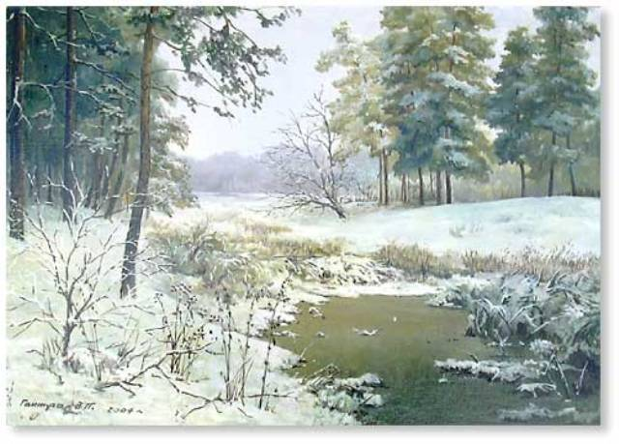

Slide 7
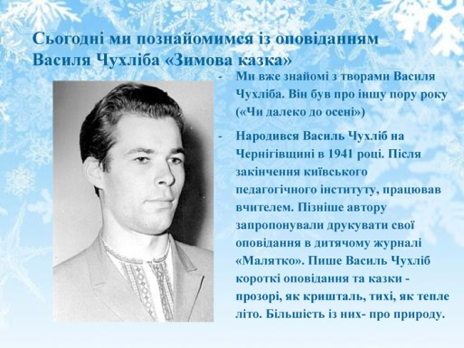



Slide 8


Slide 9
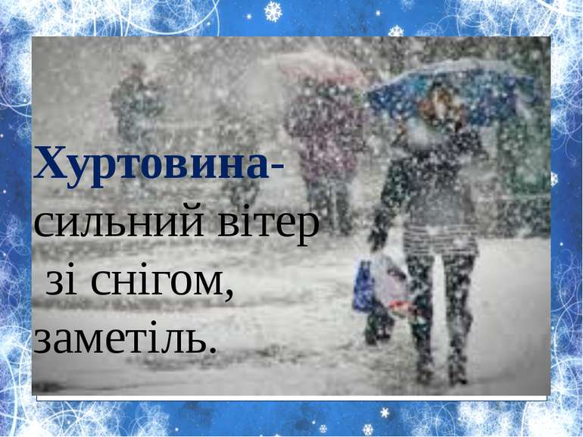
Хурделиця

Slide 10
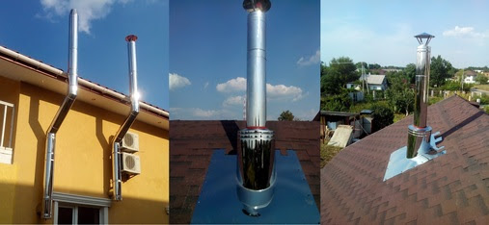
Димарі - труби для відведення диму з печі у приміщенні.

Slide 11

Держак - деталь лопати, за яку її трима-ють.

Slide 12
хвіртка | переливаються | сонячний
держак | зіперлася | прозорий
сніговик | починається | дерев’яний
хурделиця | прокидають | круглобокі

Slide 13


Slide 14

Читання «сніжинкою»

Slide 15
Ранок (який?) зимовий, сонячний, прозорий.
Дим (який?) голубий.
Лопатки (які?) дерев’яні.
Казка (яка?) зимова.

Slide 16
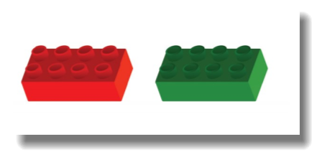
« Хиба - істина »

Slide 17
Домашнє завдання: виразне читання оповідання с.59

Slide 18


